Slide 1
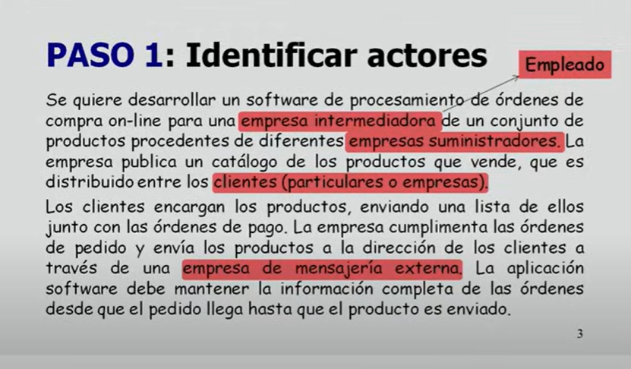
https://www.youtube.com/watch?v=5ezWOj0k02k&t=155s

Slide 2
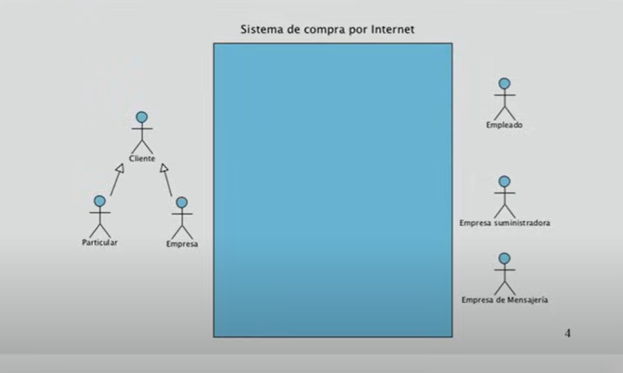

Slide 3
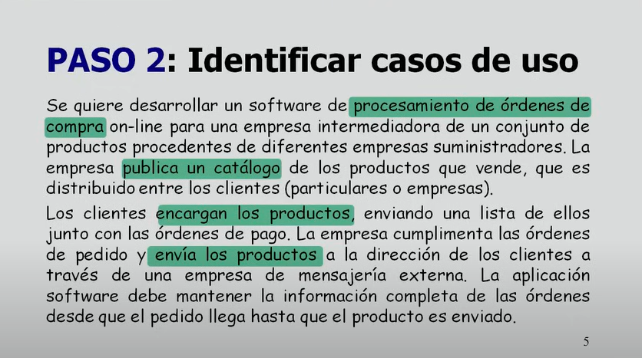

Slide 4
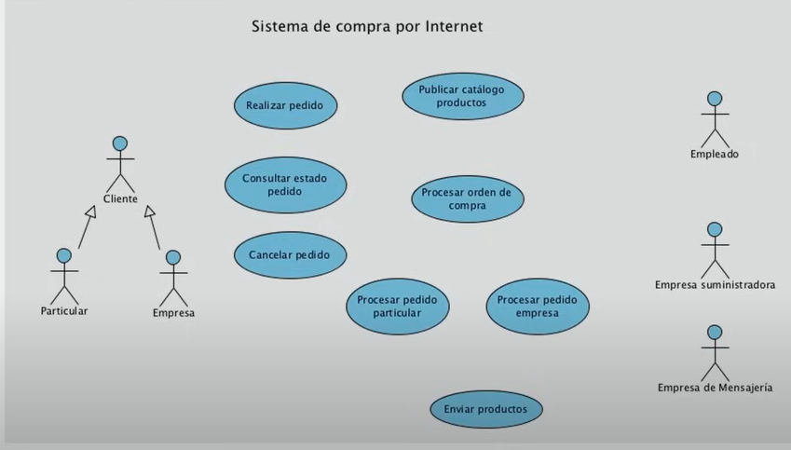

Slide 5
